Slide 1
Тема: Использование метода "Инфографика" на уроках и во внеурочной деятельности.
Силаева Дарья Эдуардовна, учитель истории и обществознания высшей квалификационной категории МБОУ СШ№10 городского округа – город Камышин

Slide 2
План темы:
Важность визуализации для современного школьника;
Что такое «инфографика»?
Применение «инфографики» на уроках в рамках подготовки к итоговой аттестации;
Работа с инфографикой на уроках и во внеурочной деятельности.

Slide 4
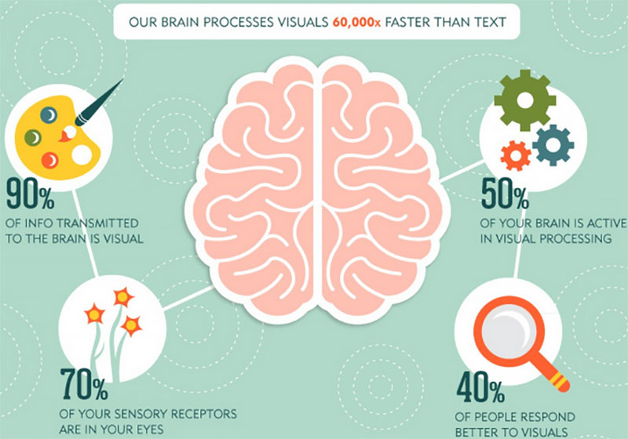
наш мозг обрабатывает визуальные эффекты в 60000 быстрее, чем текст
передаваемой информации в мозге является визуальной
вашего мозга активен в визуальной обработке
ваших сенсорных рецепторов находятся в ваших глазах
людей лучше реагируют на визуальные эффекты

Slide 5
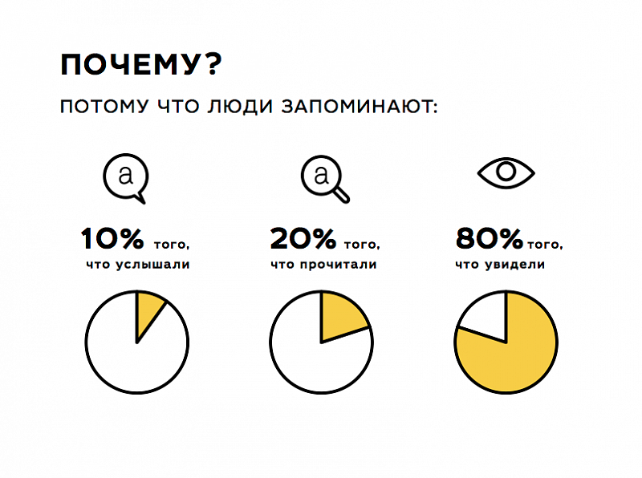

Slide 6
графический способ подачи информации, данных и знаний

Slide 7
Инфографика – это:
Графический способ подачи информации.
Направление современного дизайна.
Цель - донести большой объем информации в краткой и понятной форме.
Совмещение текстовой и визуальной информации

Slide 8
Виды инфографики

Slide 9
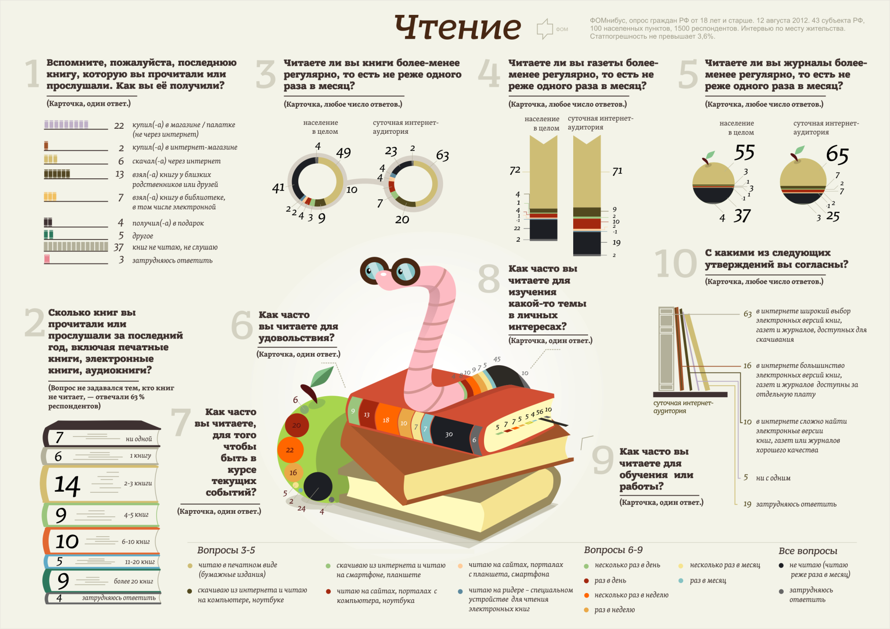
Пример:

Slide 11
Принципы построения инфографики
Простота и краткость
Креативность
Образность
Точность
Организованность информации
Эстетическая привлекательность

Slide 12
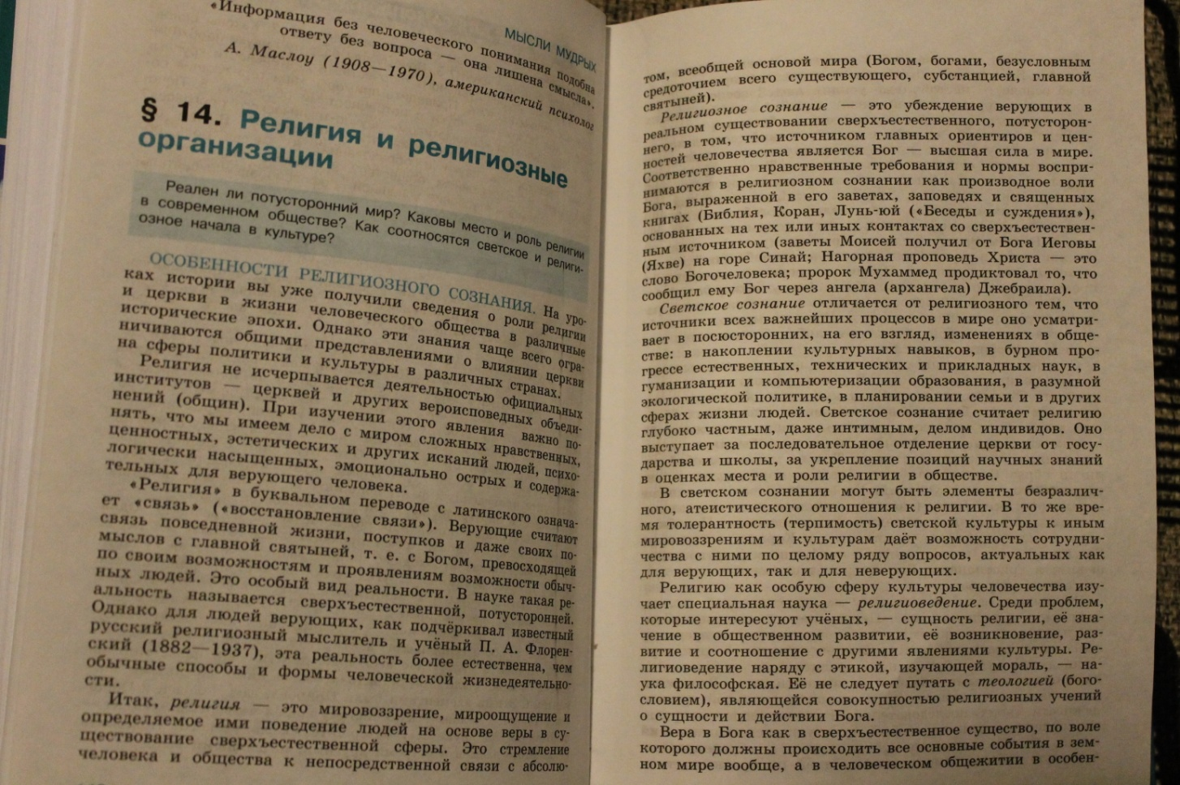
§ 14. Религия и религиозные организации стр. 142-152

Slide 13
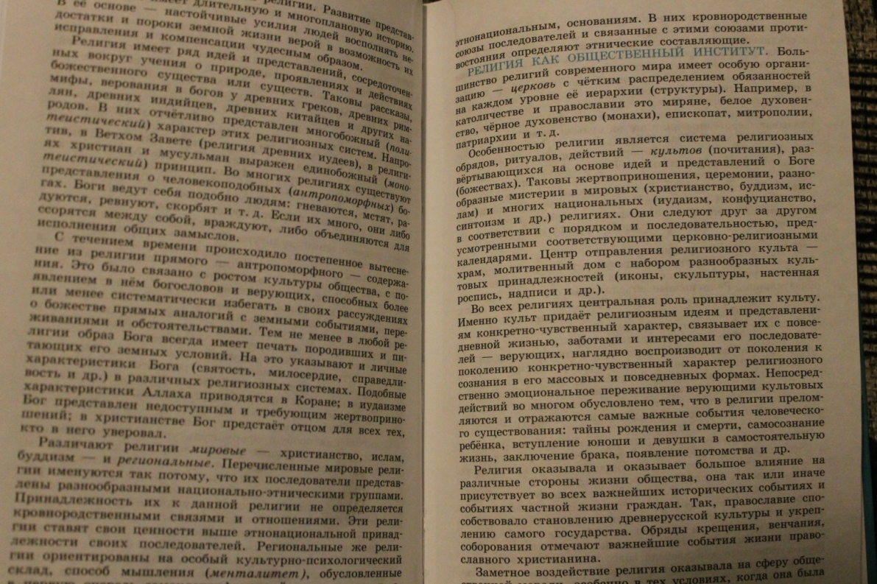
Виды религиозных течений
Религия в России
Структура

Slide 14
КОНСТИТУЦИЯ
Россия – светское государство.
Гарантируются свобода совести и свобода вероисповедания
ФЗ «О СВОБОДЕ СОВЕСТИ И РЕЛИГИОЗНЫХ ОБЪЕДИНЕНИЯХ
Равенство перед законом независимо от отношения к религии и убеждений

Slide 16
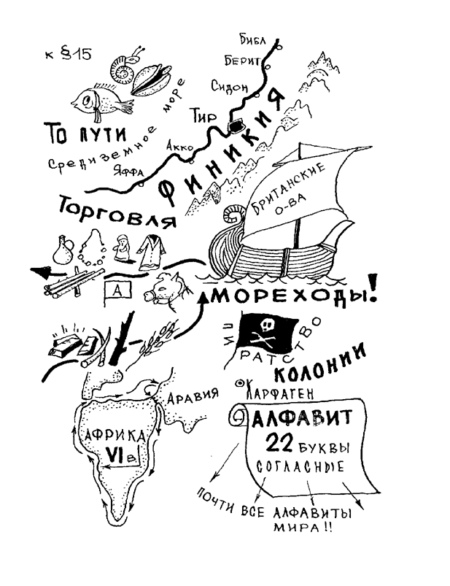

Slide 17
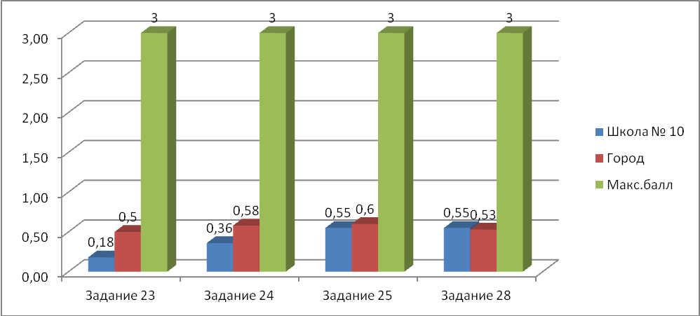
Результаты ЕГЭ по обществознанию выпускников школы № 10

Slide 18
Задание №28 - составление сложного плана развернутого ответа по конкретной теме обществоведческого курса.
Выполнение этого задания предполагает:
1) корректность формулировок пунктов плана с точки зрения их соответствия заданной теме;
2) полноту отражения основного содержания в плане;
3) соответствие структуры предложенного ответа плану сложного типа

Slide 19
Пример: Вам поручено подготовить развёрнутый ответ по теме «Налоги». Составьте план, в соответствии с которым Вы будете освещать эту тему. План должен содержать не менее трёх пунктов, из которых два или более детализированы в подпунктах.
Основным условием выполнения данного задания является системное, глубокое, достаточно объемное и разностороннее знание темы, требующее привлечения обществоведческого материала, а также знаний из смежных учебных дисциплин и, по возможности, оперативных знаний, получаемых из СМИ.

Slide 20
1. Понятие налогов
2. Виды налогов:
а) прямые и косвенные;
б) федеральные, региональные и местные;
в)с юридических лиц, с физических лиц
3. Системы налогообложений а)пропорциональные; б)регрессивные; в)прогрессивные;
4. Функции налогов
а) фискальная;
б) регулятивная;
в) социальная;
г) стимулирующая;
д) контрольная и др.
5. Структура налога
а) ставка налога;
б) объект налога;
в) субъект налога;
6. Современная система налогообложения в РФ

Slide 21
Задание №25 направлено на проверку умения выпускника применять правильно раскрытый смысл теоретического положения на практике.
Пример: Какой смысл обществоведы вкладывают в понятие «семья»? Составьте два предложения: одно предложение о видах семей и одно предложение о функциях семей.

Slide 22
Семья – это и социальный институт общества, и малая социальная группа, связанная браком или кровным родством. Семьи по характеру семейного воспитания бывают авторитарными, либеральными и демократическими. Семья выполняет следующие функции: репродуктивную, воспитательную, экономическую, психологическую, досуговую и др.

Slide 23
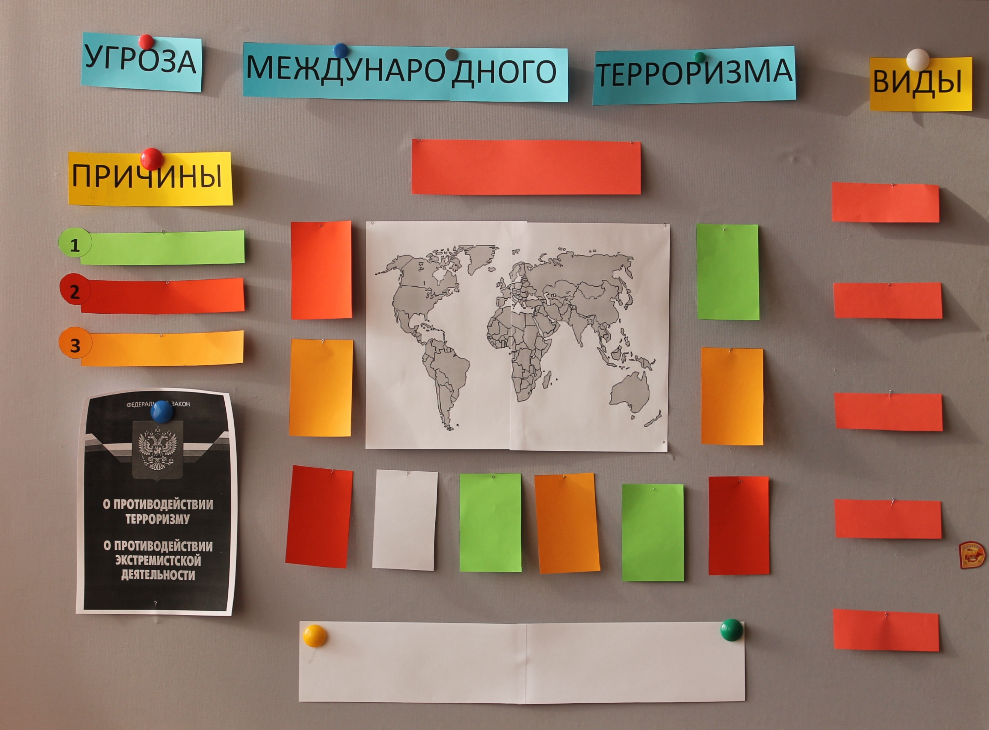
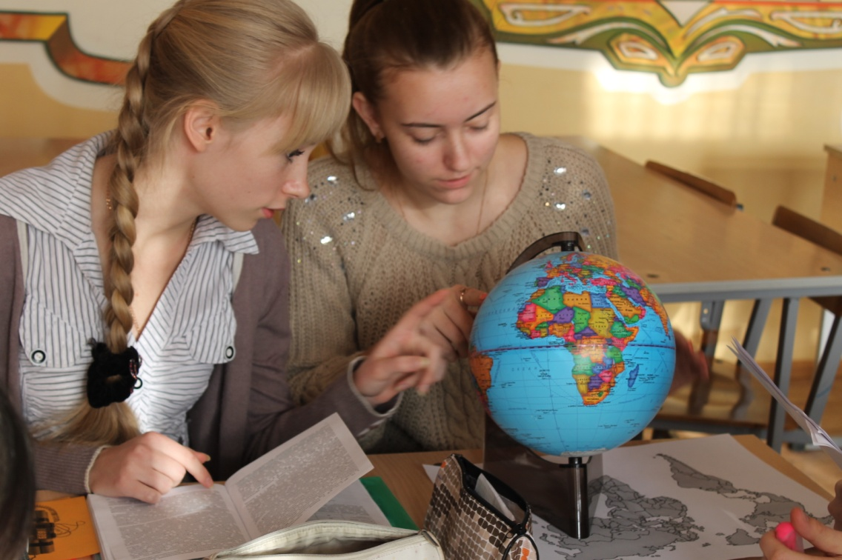
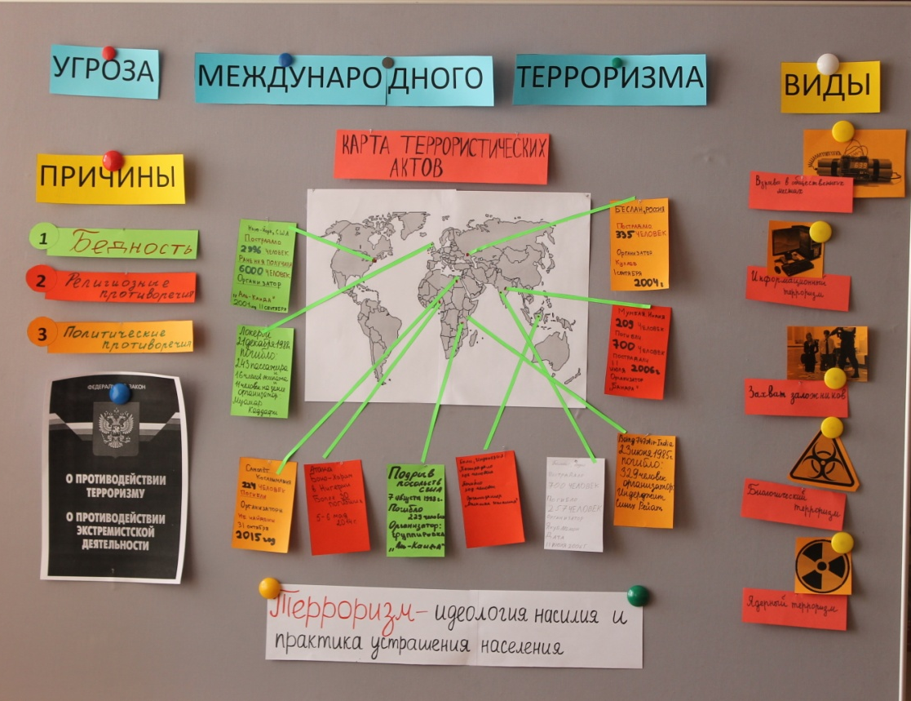

Slide 25
Практическая часть

Slide 26
Лучше один раз увидеть, чем сто раз услышать
Силаева Дарья Эдуардовна, МБОУ СШ №10 городского округа – город Камышин
Обращаться: silayeva.d.e@mail.ru

